Slide 1

प्रकाश वा परमेश्‍वरले प्रकट गर्नुहुने दिव्यज्ञान वा दर्शन र प्रेरणा
अक्टोबर ३१, २०२६ को लागि अध्याय ५

Slide 2

“"येशू ख्रीष्टको प्रकाश वा दिब्यज्ञान वा दर्शन, जो परमेश्वरले उहाँका दासहरूलाई देखाउनको लागि उहाँलाई दिनुभयो—जुन कुराहरू छिट्टै हुनैपर्छ। अनि उहाँले पठाउनुभयो र आफ्नो स्वर्गदूतद्वारा आफ्ना दास यूहन्नालाई सङ्केत दिनुभयो, जसले परमेश्वरको वचन र येशू ख्रीष्टको गवाहीको बारेमा, आफूले देखेका सबै कुराहरूको गवाही दिए।" प्रकाश १:१, २

Slide 3










काश १:१-२ मा परमेश्वरले अगमवक्तामार्फत हामीलाई आफ्नो सन्देश कसरी प्रकट गर्नुहुन्छ भन्ने एउटा उदाहरण यहाँ उल्लेख गरिएको छ:
परमेश्वरले आफ्नो सन्देश येशूलाई प्रकट गर्नुहुन्छ
येशूले त्यो सन्देश एक स्वर्गदूतलाई प्रकट गर्नुहुन्छ
स्वर्गदूतले त्यो सन्देश अगमवक्ता यूहन्नालाई प्रकट गर्नुहुन्छ
यूहन्नाले प्राप्त सन्देशलाई लिखित रूपमा राख्नुहुन्छ
तर परमेश्वरले आफूलाई अगमवक्ताहरूमा प्रकट गर्नुहुने यो मात्र तरिका होइन, न त उनीहरूमार्फत दिव्य सन्देश पुर्‍याउने यो मात्र तरिका हो। हामी परमेश्वरले अगमवक्ताहरूमा आफूलाई प्रकट गर्नुभएको र उनीहरूलाई प्रेरणा दिनुभएको विभिन्न तरिकाहरू अध्ययन गर्नेछौं।
प्रकाश र प्रेरणा:
सामान्य र विशेष प्रकाश
  प्रेरणाको प्रक्रिया
अगमवक्ताद्वारा गरिने सञ्चारका प्रकारहरू::
  मौखिक सन्देशहरू
  लिखित सन्देशहरू
  नाटक, प्रतीकहरू, र दृष्टान्तहरू

Slide 4


प्रकाश वा दिव्यज्ञान वा दिव्य दर्शन र प्रेरणा

Slide 5


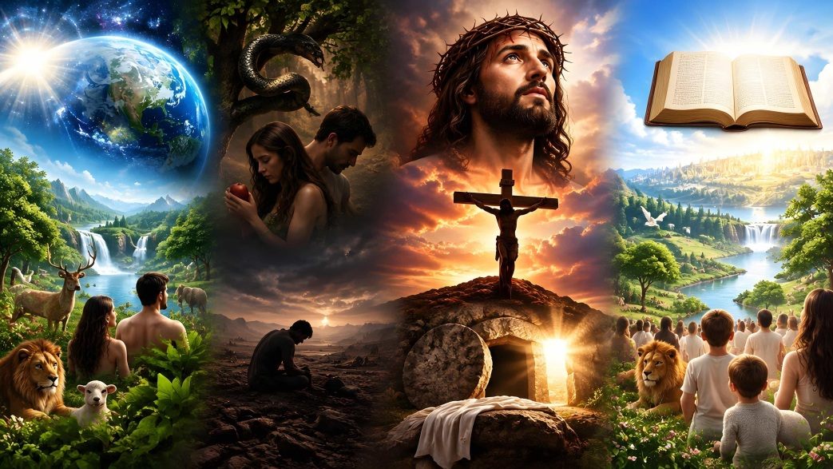
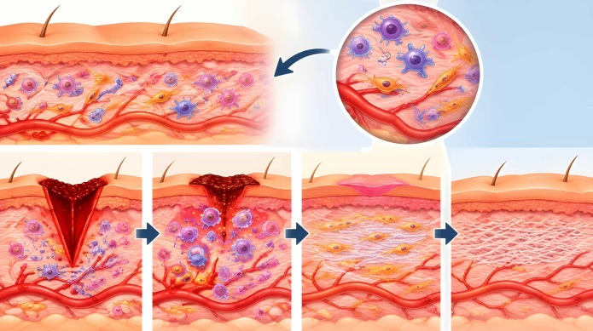
सामान्य र विशेष प्रकाश
"आकाशले परमेश्वरको महिमा घोषणा गर्छ; र अन्तरिक्षले उहाँका हातका कामहरू देखाउँछ।" (भजनसंग्रह १९:१)
"जब तिमीहरूमाझ कोही अगमवक्ता हुन्छ, तब म परमप्रभुले दर्शनमा आफैलाई उहाँलाई प्रकट गर्छु, म उनीसँग सपनामा बोल्छु" (गन्ती १२:६)
पावल भन्छन् कि जसले परमेश्वरको अस्तित्वलाई जानाजानी इन्कार गर्छन् "तिनीहरू बहानाविहीन छन्," किनकि प्रकृतिले "उहाँका अदृश्य गुणहरू स्पष्ट रूपमा देखिन्छन्, […] उहाँको अनन्त शक्ति र ईश्वरीय स्वभाव पनि" (रोमी १:२०; भजन १९:१)।
जीवित प्राणीहरूमा हामीले लागू गर्न सकिएको पुनर्जनन शक्तिमा परमेश्वरले पापको प्रवेशलाई कसरी पहिले नै देख्नुभएको थियो भनेर हामी देख्न सक्छौं। जब हामी घाइते हुन्छौं, तब घाउ बन्द गर्ने र तन्तुलाई पुनर्जनन गर्ने संयन्त्रहरू सक्रिय हुन्छन्। र ती संयन्त्रहरू चोट लाग्नुभन्दा पहिले नै त्यहाँ थिए!
तर आदम र हव्वाको पतनदेखि, प्रकृतिमा पापका परिणामहरू पनि छन् (शिकार गर्ने प्रवृत्ति, भूकम्प, …)
यसकारण परमेश्वरले आफूलाई चिनाउन अझै प्रत्यक्ष तरिकाहरू प्रयोग गर्नुभएको छ: परमेश्वरको वचन, बाइबलमा रेकर्ड गरिएझैं अगमवक्ताहरू र येशू ख्रीष्टमार्फत विशेष प्रकाश (हिब्रू १:१-२)।

Slide 6



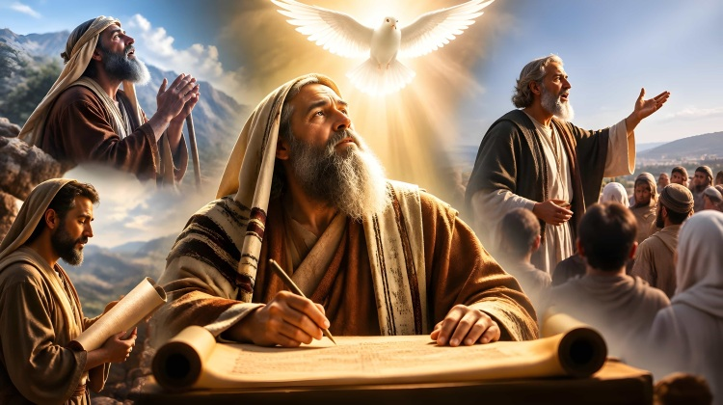
प्रेरणाको प्रक्रिया
“"सबै धर्मशास्त्र परमेश्वरको प्रेरणा वा उहाँको सासबाट आएको हो र यो शिक्षा दिन, दोष देखाउन, सुधार्न र धार्मिकतामा तालिम दिन उपयोगी छ" (२ तिमोथी ३:१६)
शताब्दीयौंसम्म, परमेश्वरका कार्यहरू र सन्देशहरू मौखिक रूपमा सारिँदै आएका थिए, जबसम्म परमेश्वरले मोशालाई यी कामहरू र भनाइहरू लिखित रूपमा राख्न प्रेरणा दिनुभएन।
त्यस क्षणदेखि, परमेश्वरले सुरक्षित राख्न चाहेका सन्देशहरू "प्रेरित" व्यक्तिहरूद्वारा लेखिएका थिए, अर्थात् पवित्र आत्माद्वारा निर्देशित (२ पत्रुस १:२१)। यसले बाइबललाई पूर्ण दिव्य प्रकाश समेटिएको एक अद्वितीय विशेष पुस्तक बनाउँछ।
यो प्रेरणा प्रक्रिया कस्तो थियो?
दर्शन र सपनाहरूद्वारा (गन्ती १२:६)
व्यक्तिगत अनुभवहरूद्वारा (१ यूहन्ना १:३)
ऐतिहासिक अनुसन्धानद्वारा (लूका १:३)
ईश्वरीय प्रभावहरूद्वारा (२ पत्रुस १:२१)

Slide 7



अगमवक्तारीय सञ्चारका प्रकारहरू

Slide 8


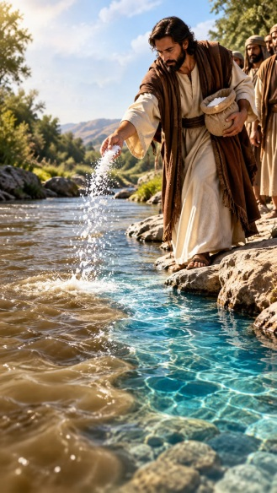

मौखिक सन्देशहरू
“"राजा दाऊद र परमेश्‍वरका प्रवक्ता गाद र अगमवक्ता नाथनले तोकेको तरिका अनुसार उहाँले लेवीहरूलाई परमप्रभुको मन्दिरमा झ्याली, बासुरी र सारङ्गीसहित खडा गर्नुभयो; यो परमप्रभुले आफ्ना अगमवक्ताहरूमार्फत आज्ञा दिनुभएको थियो। यसरी लेवीहरू दाऊदका बाजा लिएर, र पुजारीहरू आफ्ना कर्णा लिएर तयार उभिए।" (२ इतिहास २९:२५)
परमेश्वरले चार अवसरहरूमा मानिसहरूसँग प्रत्यक्ष कुरा गर्नुभएको छ:
आदम र हव्वासँग
(उत्पत्ति २:१६-१७)
१० आज्ञाहरू दिँदा
(व्यवस्था ४:१२)
येशूको बप्तिस्माको समयमा (मत्ती ३:१७)
रूप परिवर्तन भएको समयमा (मर्कूस ९:७)
आफ्नो तर्फबाट, अगमवक्ताहरूले परमेश्वरद्वारा दिइएका वचनहरू मौखिक रूपमा सञ्चार गरे, र स्पष्ट रूपमा घोषणा गरे: "यह्वेले यसो भन्नुहुन्छ" (न्यायकर्ता ६:८)। यी सन्देशहरू—नोहाको मामिलामा जस्तै—सधैं लिखित रूपमा रेकर्ड गरिएको थिएन।
धेरै अगमवक्ताहरूका शब्दहरू अरूका लेखहरूमार्फत मात्र हामी थाहा पाउँछौं, तर पनि तिनीहरूले लिखित रूपमा आफ्ना सन्देशहरू छोड्नेहरूको जस्तै अधिकार पाएका थिए। तिनीहरूमध्ये नाथन, एलिया, एलीशा, र बप्तिस्मा गराउने यूहन्ना पर्छन्।

Slide 9


लिखित सन्देशहरू
“"तब परमप्रभुले मोशालाई भन्नुभयो, 'पुस्तकमा यो कुरा एउटा सम्झनाको निम्ति लेख'" (प्रस्थान १७:१४क)
परमेश्वरले आफ्नो सन्देश लिखित रूपमा छोड्ने निर्णय गर्नुका केही कारणहरू के थिए?
घटनाहरू सम्झनको लागि (प्रस्थान १७:१४)
हामीलाई शिक्षा दिनको लागि (उपदेशक १२:१०)
हामीलाई पश्चात्ताप गर्न आमन्त्रित गर्नको लागि (यर्मिया ३६:२-३)
)हामीलाई अनुकरण गर्न वा अस्वीकार गर्न उदाहरणहरू दिनको लागि
(१ कोरिन्थी१०:११)
ताकि हामी भविष्य जान्न सकौं (प्रकाश १:१९)
बाइबलमा, अगमवक्ताहरूले आफ्नै मानवीय प्रतिक्रियाहरू, साथै अन्य मानिसहरूका प्रतिक्रियाहरू पनि व्यक्त गरे। यसमा कविता, ऐतिहासिक वृत्तान्तहरू, र लिखित प्रवचनहरू छन्। कहिलेकाहीं यसमा बाइबलबाहेकका लेखकहरूका उद्धरणहरू वा पापी राजाहरूका आदेशहरू समावेश हुन्छन्।
यद्यपि, बाइबलभित्र प्रेरणाका कुनै स्तरहरू छैनन्। यसले प्रवचनहरू, घटनाहरू, वा अगमवाणीहरू रेकर्ड गरेको भए तापनि, यो सबै परमेश्वरबाट प्रेरित थियो र समयको अन्तरालमा उहाँका सन्देशहरू हाम्रो सामु विश्वासयोग्य ढङ्गले प्रस्तुत गर्दछ (२ तिमोथी ३:१६-१७)।

Slide 10







नाटक, प्रतीक, र दृष्टान्तहरू
“"मैले अगमवक्ताहरूद्वारा पनि बोलें, र दर्शनहरू बढाएँ; मैले अगमवक्ताहरूको गवाहीद्वारा प्रतीकहरू दिएको छु।" (होशे १२:१०)
ऐतिहासिक वृत्तान्तहरू, उखानहरू, कविताहरू, वा भाषणहरूका अतिरिक्त, बाइबलमा नाटक, प्रतीकहरू, र दृष्टान्तहरूमार्फत सञ्चार गरिएका धेरै सन्देशहरू छन्।
इजकिएल ४:१-८। परमेश्वरले इजकिएललाई शहरको घेराबन्दी र पतनको प्रतिनिधित्व गर्न यरूशलेमको एउटा नमूना बनाउन भन्नुभयो।
नाटक
होशे १:२-९। परमेश्वरले होशेलाई इस्राएलको विश्वासघातको प्रतिनिधित्व गर्न एउटा व्यभिचरी स्त्रीसँग विवाह गर्न आज्ञा दिनुभयो।.
१ राजा २०:३७-४२। एक जना अगमवक्ताले अर्कोलाई आफूलाई प्रहार गर्न भन्छ र आहाबको पापको भर्त्सना गर्न लडाइँमा घाइते भएको नाटक गर्छ।
यर्मिया १३:१-११। परमेश्वरको आज्ञा अनुसार, यर्मियाले एउटा कम्मरको पेटी किनेर लुकाए। पछि, परमेश्वरले उनलाई यरूशलेमको नैतिक अवस्था देखाउन त्यसलाई फिर्ता ल्याउन भन्नुभयो।

Slide 11


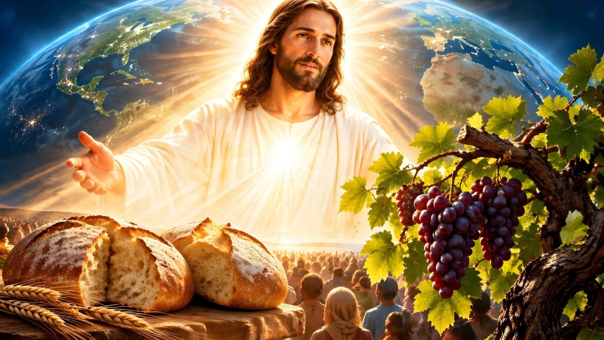


नाटक, प्रतीकहरू, र दृष्टान्तहरू
प्रतीकहरू
प्रस्थान २५:८। मुक्तिको योजनालाई विस्तृत रूपमा बुझाउन पुजारीहरू, पवित्रस्थान, र यसका सेवाहरू प्रतीकहरू हुन्।.
प्रकाश १३:२। दानियल र प्रकाशले ऐतिहासिक वास्तवकताहरू प्रतिनिधित्व गर्न प्रतीकहरू (जस्तै जनावरहरू, सिङहरू, …) प्रयोग गर्छन्।
यूहन्ना १५:१। येशूले आफ्नै मिसन बुझाउन ज्योति, दाखको बोट, र गोठालो जस्ता प्रतीकहरू प्रयोग गर्नुभयो
दृष्टान्तहरू
यसैया ५:१-७। अगमवक्ताहरूले मानिसहरूलाई उनीहरूको आध्यात्मिक अवस्थाबारे सोच्न बाध्य पार्न दृष्टान्तहरू प्रयोग गरे।.
मत्ती १३:३४-३५। येशूले आध्यात्मिक सत्यहरू सिकाउन दृष्टान्तहरूको प्रशस्त प्रयोग गर्नुभयो।

Slide 12

"बाइबलले सत्यतालाई यस्तो सरलता र मानव हृदयका आवश्यकता र चाहनाहरूसँगको उत्तम मेलमिलापका साथ प्रकट गर्दछ, जसले सबैभन्दा उच्च शिक्षित मनहरूलाई समेत चकित र मोहित पारेको छ, साथै यसले दीन र अशिक्षितहरूलाई पनि मुक्तिको बाटो बुझ्न सक्षम बनाउँछ। […] यसरी मुक्तिको योजना हामीसामु खुला गरिएको छ, ताकि हरेक आत्माले परमेश्वरप्रति पश्चात्ताप र हाम्रा प्रभु येशू ख्रीष्टप्रतिको विश्वासमा आफूले चाल्नुपर्ने पाइलाहरू देख्न सकून्, जसद्वारा परमेश्वरले तोक्नुभएको तरिकामा उद्धार पाउन सकियोस्। […] उसले जति बढी बाइबल खोजी गर्छ, यो जीवन्त परमेश्वरको वचन हो भन्ने उसको विश्वास त्यति नै गहिरो हुन्छ, र मानवीय बुद्धि ईश्वरीय प्रकाशको महात्म्यसामु झुक्छ।"
एलेन जी. ह्वाइट, स्टेप्स टु क्राइष्ट, पृष्ठ १०७

Slide 13

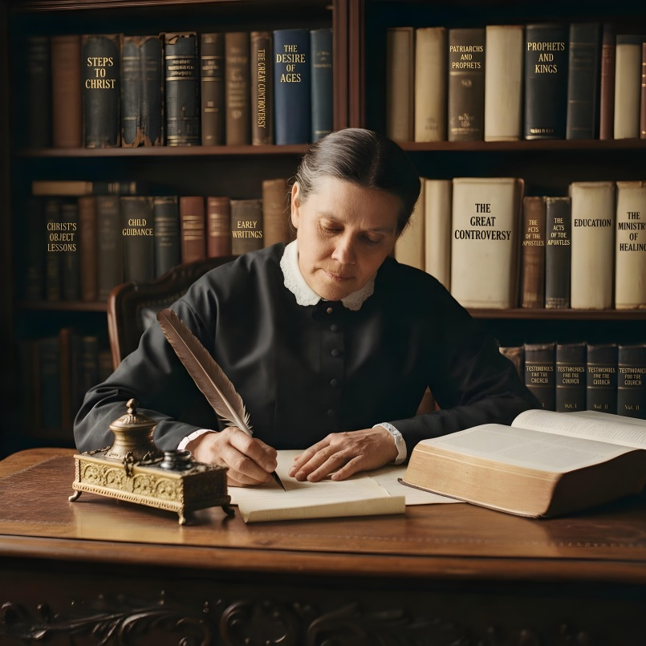



परिशिष्ट: इलेन जी. ह्वाइटमा प्रकाश र प्रेरणा
इलेन ह्वाइट दैवी रूपमा प्रेरित थिइन्। उनका लेखहरू, उनको जीवन, र उनको मन्त्राइ एक साँचो अगमवक्ताको मन्त्राइ हो। उनले बाइबलका अगमवक्ताहरूसँगै समान प्रेरणा पाएकी थिइन्, यद्यपि उनले कहिल्यै पनि आफ्ना लेखहरूलाई धर्मशास्त्रसँग तुलना गरिनन्। उनले सधैं बाइबललाई परमेश्वरको आधिकारिक र अचूक प्रकाशको रूपमा हेरिन्।
उनले स्वीकार गरिन् कि प्रेरणाको प्रक्रियामा दैवी र मानवीयबीचको अन्तरक्रिया समावेश थियो। परमेश्वरले आफ्ना सन्देशहरू सञ्चार गर्नुभयो, तर त्यसपछि अगमवक्ताले आफ्नै शब्दहरू प्रयोग गरेर ईश्वरीय निर्देशन प्रदान गरे। उनले ईश्वरीय प्रकाश र मानव अनुभव बीचको सङ्गमको रूपमा मानव विचारहरूको ईश्वरीय प्रेरणालाई बुझेकी थिइन्।.
उनले औंल्याइन् कि उनले सञ्चार गरेका सबै मानवीय अनुभवहरू र सञ्चारहरू प्रेरित थिएनन्। उनका लेखहरू र अनुभवहरू, विशेष गरी उनका पत्राचार र डायरीहरूसँग काम गर्दा यो भिन्नतालाई ध्यानमा राख्नु महत्त्वपूर्ण छ।

